Slide 1
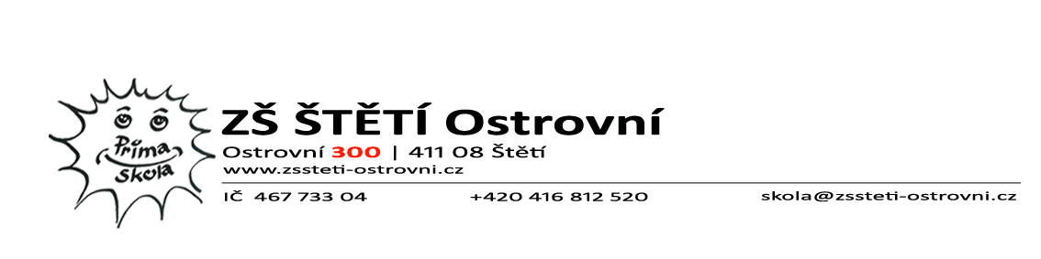

VY_32_INOVACE_F.6.A.02-10
Název školy: ZŠ Štětí, Ostrovní 300
Autor: Mgr. Tereza Hrabkovská
Název materiálu: VY_32_INOVACE_F.6.A.02_MĚŘENÍ DÉLKY
Název: Měření délky
Číslo operačního programu: CZ.1.07/1.4.00/21.1693
Název projektu: PRIMA ŠKOLA
Vzdělávací oblast/obor: Člověk a příroda/fyzika
Tematický okruh/téma: Látky a těleso/Měření délky
Vytvořeno: 9. 10. 2011
ANOTACE: Materiál je určen pro žáky 6. ročníku a slouží k výkladu nového učiva.

Slide 2
První jednotky délky
Jedna z prvních jednotek, které lidstvo potřebovalo znát je délka.
  stopa – cca 30 cm
  palec – cca 2,5 cm
  loket – cca 0,75 m
  krok 1 krok = asi 60 cm
  sáh, píď,….
Od čeho jsou odvozeny první délkové jednotky?
OD ROZMĚRŮ LIDSKÉHO TĚLA.

Slide 3
Metr - zavedení jednotné míry:
8. května 1790 – délka metru by měla být stejná jako je délka kyvadla jehož doba půlkyvu je rovna jedné sekundě.
30. března 1791 – metr = jedna desetimilióntina vzdálenosti od rovníku k severnímu pólu.
1795 — zhotovena provizorní metrová tyč z mosazi.
28. září 1889 – metr - vzdálenost mezi dvěma linkami na standardizované tyči ze slitiny platiny a desíti procent iridia.
20. října 1960 –metr - 1 650 763,73 násobek vlnové délky radiace ve vakuu, která odpovídá přechodu mezi 2p10 a 5d5 kvantové úrovně atomu kryptonu-86.
21. října 1983 – sedmnáctý CGPM definoval délku jako vzdálenost, kterou urazí světlo ve vakuu během časového intervalu 1/299 792 458 sekundy (tj. světlo urazí ve vakuu za sekundu přesně 299 792 458 metrů).

Slide 4
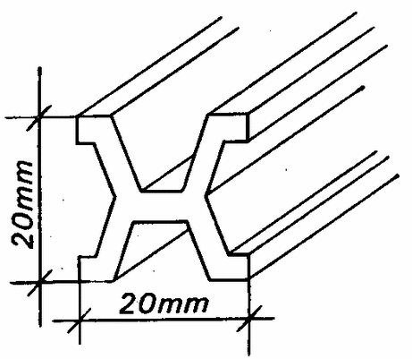
Archivní prototyp
Metr je délka, kterou urazí světlo ve
Vakuu za 1/299 792 458 s.

Slide 5
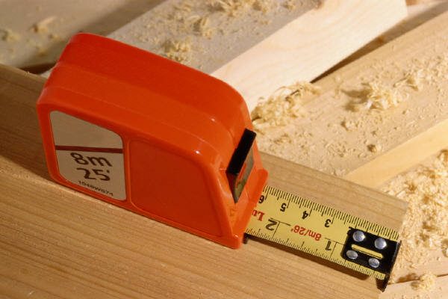
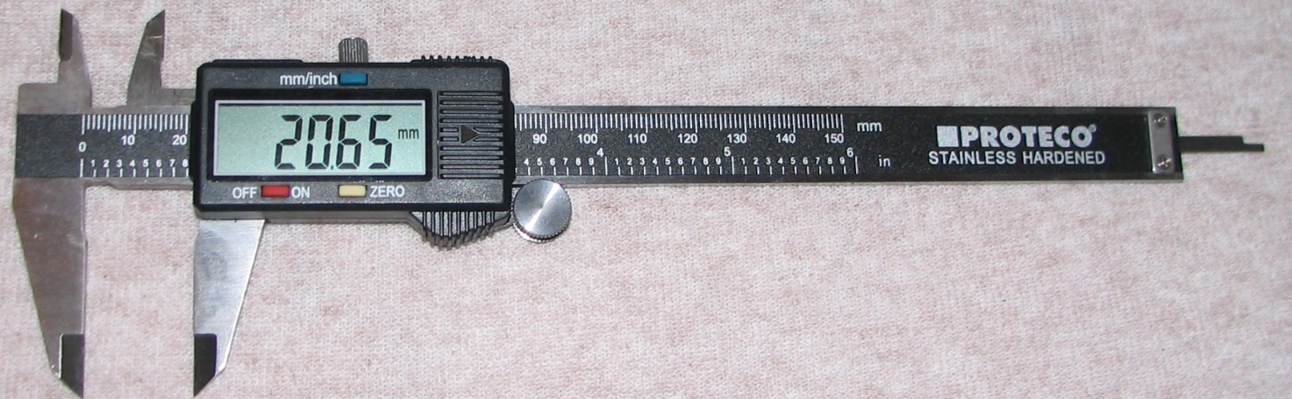
Měření délky
Rozlišujeme měřidla:
  se stupnicí
  digitální

Slide 6
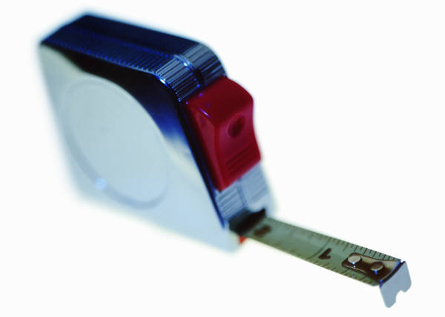

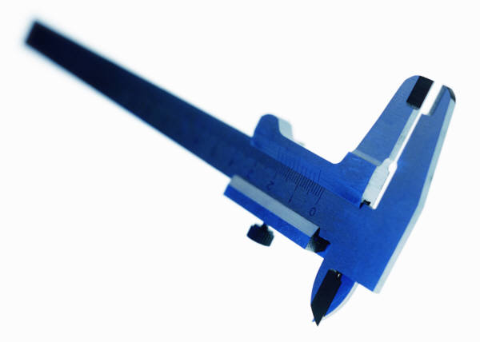
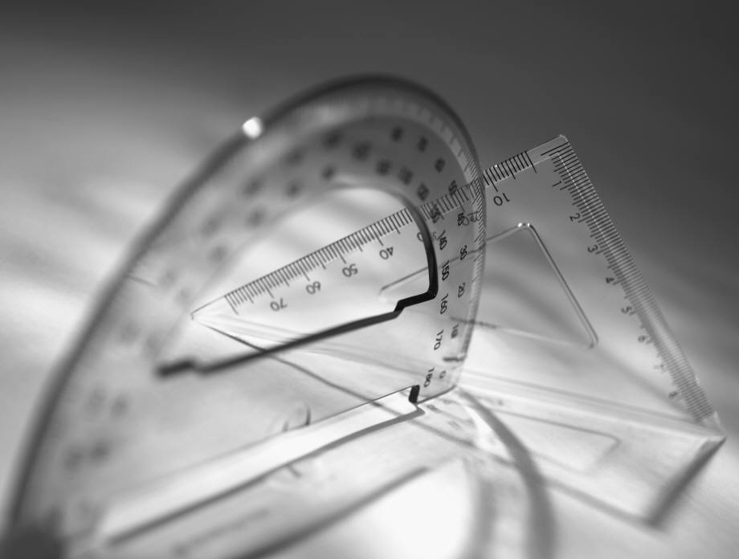
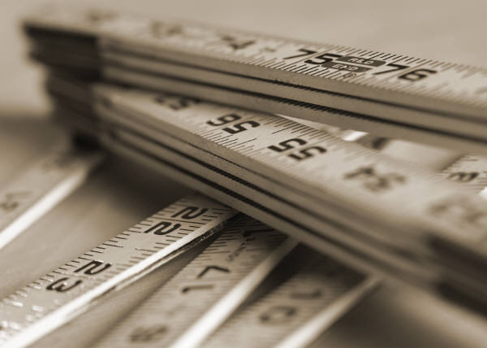
Měřidla se stupnicí
krejčovský metr
svinovací metr
posuvné měřítko
pravítko
skládací metr

Slide 7
Jak postupujeme při měření délky
Přiložíme měřidlo nulou na začátek měřeného úseku tělesa.
Měřidlo se předmětu dotýká po celé délce.
Zjistíme, v jakých jednotkách měříme.
Zjistíme údaj na stupnici, který je na konci tělesa – díváme se kolmo.
Přečteme na stupnici nejbližší dílek.
Zapisujeme: d = 4,8 cm (značka délky je d).

Slide 8

Digitální měřidla
Pro jednodušší odečítání hodnot:
  měřidla se vybavují elektronickým obvodem
  údaje se zobrazí na displeji
  zvýšení přesnosti měření (setiny i tisíciny milimetru)

Slide 9
Metodický postup
Materiál zařadíme do tématu délka (známé pojmy-délka, označení, jednotky, převody jednotek).
Prezentace přiblíží historii měření délky a odvození jednotné délky metr.
Děti se naučí vyjmenovat druhy délkových měřidel a postup při měření délky.

Slide 10
Použité zdroje
Mezinárodní prototyp metru [online]. [cit. 2011-10-9]. Dostupné z www: http://gis.zcu.cz/studium/gen1/html/ch06.html
Kliparty Office [online]. 2011 [cit. 2011-10-9]. Dostupné z www: http://office.microsoft.com/cs-cz/
Ilustrace: fotogalerie autora

